Slide 1
Уравнение окружности
Урок геометрии в 9 классе
Учитель математики МОУ Школы № 140 г.о. Самара
Судакова Оксана Александровна

Slide 2
Цель урока:
Получить и усвоить новые знания:
научиться читать уравнение окружности;
по заданному уравнению строить окружность;
по заданной окружности записывать ее уравнение

Slide 3
Задачи урока:
Образовательные: изучить уравнение окружности, уметь его применять при решение стандартных задач
Развивающие: развитие логического мышления, воображения, творческих способностей;
Воспитательные: воспитывать аккуратность записей, культуру речи, самостоятельность.

Slide 4
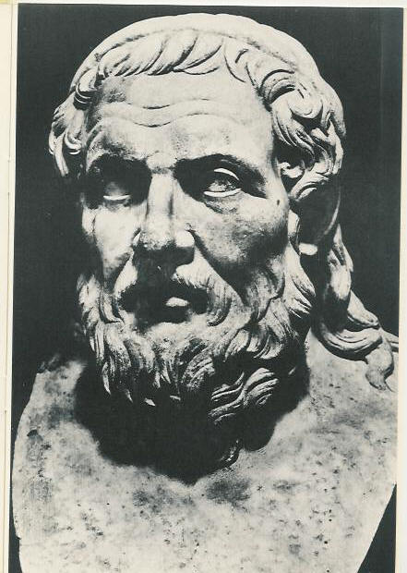
Апполоний Пергский (III-II век до н.э.)
В математике он прославился в первую очередь выдающейся работой «Конические сечения» (8 книг), в которой дал содержательную общую теорию трёх важных кривых: эллипса, параболы и гиперболы. Именно Аполлоний предложил классические названия данных кривых; до него их называли просто «сечениями конуса».
Любопытно, что он, как и современные математики, рассматривал обе ветви гиперболы как единую кривую.

Slide 5
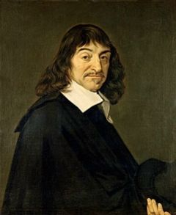
Рене Декарт (1596-1650)
Французский математик, физик, философ, создатель знаменитого метода координат

Slide 6
Окружность
...ю…
хорда
радиус
диаметр

Slide 7
Как называется геометрическая фигура, состоящая из множества всех точек плоскости,
равноудаленных от данной точки?
Как называется отрезок, соединяющий центр окружности с точкой на окружности?
Как называется отрезок, соединяющий две точки окружности?
Как называется хорда, проходящая через центр окружности?

Slide 9
Уравнение с двумя переменными x и y называется уравнение линии L,
если этому уравнению удовлетворяют координаты любой точки линии L,
и не удовлетворяют координаты никакой точки, не лежащей на этой линии

Slide 19
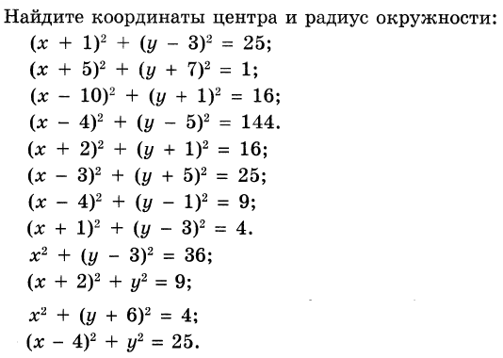
Устная работа
(-1; 3), r=5
(-5; -7), r=1
(10; -1), r=4
(4;5), r=12
(-2;-1), r=4
(3;-5), r=5
(4;1), r=3
(-1;3), r=2
(0;3), r=6
(-2;0), r=3
(0;-6), r=2
(4;0), r=5

Slide 21
Рефлексия:
Активен ли я на уроке?
Усвоил и закрепил ли я тему?
Пригодятся ли мне эти знания в дальнейшем?
Допускал ли я ошибки?
Какое задание вызвало наибольшее затруднение?

Slide 22
Спасибо за урок

